Slide 1
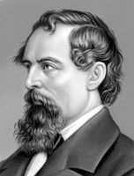
Чарльз Діккенс
( 1812-1870 )
Все дитинство пройшло в злиднях
Працював по16 годин на добу
Весь час займався самоосвітою
Стає відомим журналістом
Перше оповідання “Нариси Боза” приносить популярність
Славу принесли романи “Олівер Твіст”,”Записки Піквікського клуба”,”Домбі і син”
Найбагатіша людина Англії(спадшина 93000 ф.с.-більше, ніж у англійської королеви)
Залишив 15 романів, та багато оповідань,які мають щасливий кінець

Slide 2
Цитатна реконструкція
«Вона була завжди таким тендітним створінням і могла зів’янути від найменшого подиху вітру, але серце в неї було добре»
«Цей гість був чудна істота. Він мав дитячу зовнішність, однак був схожий на діда…. Він держав гілочку вічнозеленої рослини, а вбрання на ньому було прикрашене літніми квітами»
«Він брав усього 15 шилінгів на тиждень, і, незважаючи на це, Дух Різдва благословив його маленьку домівку»
«Батько ніжно і ласкаво тримав його маленьку і худу ручку, немов боявся, щоб ніхто не одібрав того синочка від нього»
«Він був у вузьких штанах і високих чоботях…. Ланцюг,що він тяг за собою, був прив’язаний йому до стану…. Тіло його було прозоре».
«Він був убраний у просту зелену кирею, облямовану білим хутром. На його поясі теліпались якісь стародавні піхви, але порожні, без меча, й уже добряче поїдені іржею.

Slide 3

Причини деградації
особистості Скруджа.
Переродження Скруджа
як наслідок осмислення
свого життя

Slide 4

Сьогодні на уроці ми, мандруючи потягом життя Скруджа:
презентуємо результати власного дослідження щодо життєвих цінностей сучасних людей та зробимо висновки.
пригадаємо причини деградації Скруджа;
проаналізуємо етапи його духовного переродження;
Пошукаємо відповідь на питання: ЧИ МОЖЕ ЗЛА ЛЮДИНА СТАТИ ДОБРОЮ І ЩО ДЛЯ ЦЬОГО ПОТРІБНО?

Slide 5
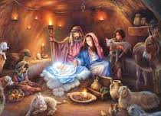
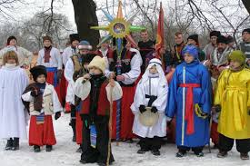
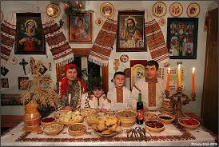
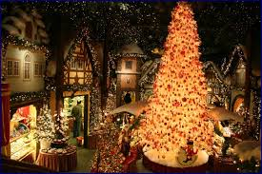
«У кожної людини душа не мусить бути замкнена…»
Ч. Діккенс

Slide 7
С
К
Р
У
Д
Ж
“Тільки ради такого великого Свята хтось може пити за здоров'я такого поганого, скупого, злого, безжалісного чоловіка, як твій господар Скрудж”
“…Не такий приємний, як би міг бути. Але зло, що він робить, карає його самого”
“Старий скнара!”
“Не було вітру жорстокішого за Скруджа, снігу упертішого, дощу такого невблаганного, як Скрудж”

Slide 8
Ланцюжок помилок
Скруджа
Жага до грошей
Жорстокість,
жадібність
Байдужість до оточуючих
Жорстокість у стосунках
самотність
Зрадив кохану, друзів

Slide 9
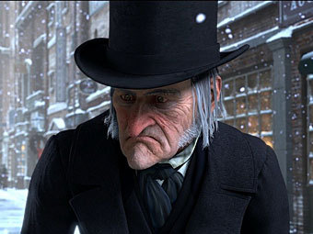
Деградація (від лат. degradatio – зниження) – рух назад, поступове погіршення, занепад, втрата якихось властивостей.
Скрудж – деградована особистість?

Slide 10
Етапи деградації Скруджа як особистості
5
6
Поступово основним стають гроші, що змінюють душу героя
Кожен крок диктується користю
3
Байдуже відношення до оточуючих та до себе
7
Старіє в самоті та не відчуває заловолення від багатства
Злиденне напівголодне дитинство
4
1
Зрада коханої та друзів
2
Важка праця підлітком

Slide 11
Етапи подорожі | Викликаний ними душевний стан Скруджа: почуття, переживання. Висновки героя
І подорож з Духом Минулого | Скрудж заплакав, упізнавши самого себе, він відчув провину за те, що зрадив друзів та кохану дівчину, усвідомив, що істинне щастя – це любов до людей!
ІІ подорож з Духом Теперішнього | Прокинулась совість, з'явилось співчуття до хворого Тіма, усвідомив, що тепло родинного вогню цінніше за гроші. Зрозумів жорстокість своїх слів та вчинків.
ІІІ подорож з Духом Майбутнього | Відчуває каяття за свої вчинки, усвідомлює, що справжнє щастя – це добрі справи, а не гроші. Вирішує повністю змінитися і виконує це.

Slide 12
Шлях переродження Скруджа
Потрясіння-
прозріння-
каяття-
очищення

Slide 13
Добрі справи Скруджа
Посилає велетенську індичку сім`ї Боба Кретчита.
Іде в гості до свого племінника.
Підвищує клеркові зарплатню.
Допомагає вилікувати Тіма.
З радістю виділяє кошти на допомогу біднякам.
Славить і цінує Різдво.
Змінює своє ставлення до людей.

Slide 14
Складання схеми-характеристики Скруджа
До подорожі
Після подорожі
Жадібний
Уважає Різдво дурницею
Твердий, як кремінь
Корисливий
Скритний
Злий
Мав «холод» в душі
Безжалісний
Заздрісний
Немилосердний
невблаганний
Милосердний
Щасливий
Співчутливи
Щедрий
Радісний
Людяний
дружелюбний
Добрий

Slide 15
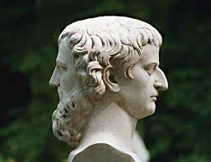
Бог Янус

Slide 17
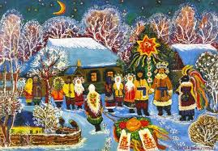
Домашнє завдання:
підготувари розповідь про святкування Різдва
І група - в Англії
ІІ група - в Україні.

